Slide 1
PROGRAMACION DE Pilas o Stacks y Colas

Slide 2
Las estructuras dinámicas son las en la ejecución varia el número de elementos y uso de memoria a lo largo del programa)
Entre estas tenemos:
Lineales (listas enlazadas, pilas y colas)
No lineales (arboles y grafos o redes)

Slide 3
Concepto
Una PILA es una estructuras en donde cada elemento es insertado y retirado del tope de la misma, y debido a esto el comportamiento de un una pila se conoce como LIFO (último en entrar, primero en salir ).

Slide 4
Ejemplos
Un ejemplo de pila o stack se puede observar en el mismo procesador, es decir, cada vez que en los programas aparece una llamada a una función el microprocesador guarda el estado de ciertos registros en un segmento de memoria conocido como Stack Segment, mismos que serán recuperados al regreso de la función.

Slide 5
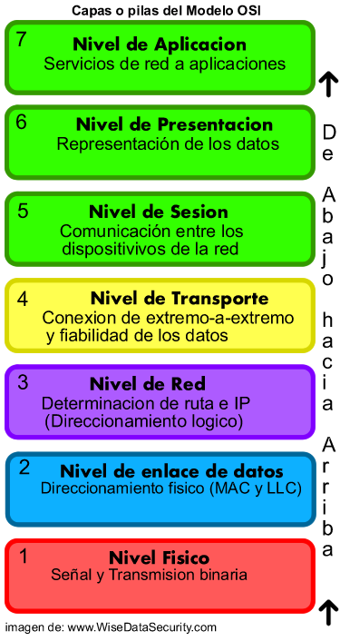
Las 7 capas o pilas de una red
según el modelo OSI

Slide 6
Pila en arreglo estático
Es una programación estática de una pila en base a un arreglo estático de tamaño fijo

Slide 7
Algoritmo :
put(), poner un elemento en la pila
get(), retirar un elemento de la pila
empty(), regresa 1 (TRUE) si la pila esta vacia
size(), número de elementos en la pila
El atributo SP de la clase Stack es el apuntador de lectura/escritura, es decir, el SP indica la posición dentro de la pila en donde la función put() insertará el siguiente dato, y la posición dentro de la pila de donde la función get() leerá el siguiente dato.
Cada vez que put() inserta un elemento el SP se decrementa.
Cada vez que get() retira un elemento el SP se incrementa.

Slide 8
Se analiza lo que sucede con el SP (apuntador de pila) cuando se guardan en la pila uno por uno los caracteres 'A', 'B', 'C' y 'D'.
Llenando la pila.
SP
|
+---+---+---+---+---+
| | | | | | al principio (lista vacia)
+---+---+---+---+---+
SP
|
+---+---+---+---+---+ push('A');
| | | | | A | despues de haber agregado el primer elemento
+---+---+---+---+---+
SP
|
+---+---+---+---+---+
| | D | C | B | A | despues de haber agregado cuatro elementos
+---+---+---+---+---+
Vaciando la pila.
SP
|
+---+---+---+---+---+ pop();
| | D | C | B | A | despues de haber retirado un elemento
+---+---+---+---+---+
SP
|
+---+---+---+---+---+
| | D | C | B | A | despues de haber retirado todos los elementos
+---+---+---+---+---+
Nota: observe que al final la lista está vacia, y que dicho estado se debe a que el
puntero está al final de la pila y no al hecho de borrar físicamente cada elemento de la pila.

Slide 9
Práctica 07.-
Realiza un programa de una pila utilizando un arreglo estático

Slide 10
Programación de Pila dinámica
Es igual a lo anterior con la diferencia de que una pila enlazadada dinámicamente no tiene de forma natural el mecanismo de acceso por índices, en ese sentido, el programador puede crear los algoritmos necesarios para permitir tal comportamiento.
Se crean estructuras conocidas como nodos o registros (un registro en Lenguaje C o C++).
// declaraci¢n de estructura nodo o registro
struct nodo {
DATA_TYPE data;
nodo *next;
};

Slide 11
Algoritmo:
Al principio la lista está vacia, en ese caso el SP es igual a NULL
y, en consecuencia, el puntero next también es NULL.
SP = NULL
+------+------+
| ???? | next |--> NULL
+------+------+
2) Despues de agregar el primer elemento la situación se vería asi:
SP = asignado
1
+------+------+
| data | next |--> NULL
+------+------+
3) Despues de agregar otro elemento la situación se vería asi:
SP = asignado
2 1
+------+------+ +------+------+
| data | next |--> | data | next |--> NULL
+------+------+ +------+------+

Slide 12
Práctica 08.-Realiza un programa de una pila dinámica

Slide 13
Práctica 09.-Realiza un programa que convierta expresiones infijas en postfijas visto como pilas

Slide 14
Colas:
Una cola sencilla es una estructura en donde cada elemento es insertado
inmediatamente después del último elemento insertado; y donde los elementos
se retiran siempre por el frente de la misma, debido a esto el comportamiento
de un una cola se conoce como FIFO (primero en entrar, primero en salir).

Slide 15
Algoritmo :
put(), poner un elemento en la cola
get(), retirar un elemento de la cola
empty(), regresa 1 (TRUE) si la cola esta vacia
size(), número de elementos en la cola
Cada vez que put() inserta un elemento la cola se incrementa.
Cada vez que get() retira un elemento la cabeza se incrementa
Ejemplo: Llenado y vaciado de una cola
Practica: Hacer un programa de Cola
basada en arreglo dinámico

